Slide 1

Les interfaces graphiques

Slide 2
Aperçu du chapitre
I . AWT et Swing
II. Gestion des événements

Slide 3
I. AWT et Swing - Introduction
Lorsque Java fut créé, seule la librairie AWT était disponible pour travailler en graphique.
Cette librairie est un simple ensemble de classes telles que Button (bouton), TextField (champ textuel), Label (libellé) ,….
Peu après, une autre librairie, plus évoluée, apparut : Swing
Elle inclut aussi les boutons, les champs textuels et d'autres contrôles.
Le nom des composants Swing commence par la lettre J, par exemple JButton, JTextField, JLabel, etc.
L’idée est ici de créer une calculatrice graphique pas à pas pour illustrer les possibilités offertes par ces deux bibliothèques

Slide 4
I. AWT et Swing – Packages et importation
Les classes Swing et AWT les plus importantes se trouvent respectivement dans les package suivants:
Swing : javax.swing
javax.swing.event
AWT: java.awt
java.awt.event

Slide 5
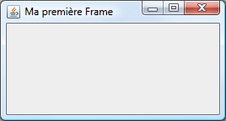
I. AWT et Swing – La classe JFrame
Une fenêtre est un objet de type JFrame, classe à laquelle on accède avec la commande d’importation import javax.swing.*
Méthodes | Descriptions
public void setTitle(String title) | pour définir le titre de la fenêtre
public void setVisible(boolean b), | pour afficher la fenêtre
public void setSize(int width, int height) | pour préciser les dimensions de la fenêtre
public void setDefaultCloseOperation(int operation) | pour déterminer le comportement de la fenêtre lors de sa fermeture
public void setLocationRemlativeTo(Component c) | pour positionner la fenêtre par rapport à un autre composant

Slide 6
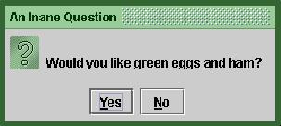
I. AWT et Swing – La classe JDialog
C'est la classe qui permet de créer des boîtes de dialogues sur mesure.
Pour des dialogues simples, on préfèrera utiliser la classe JOptionPane. Typiquement, l'image ci-contre est obtenue à l'aide de JOptionPane.
Il existe une classe toute faite pour obtenir une boite de dialogue permettant de choisir un fichier : JFileChooser.

Slide 7
I. AWT et Swing– Principes de création d’une fenêtre
Une fenêtre graphique en Java se compose des éléments suivants:
Une fenêtre ou cadre (frame) qui peut être créé en utilisant la classe JFrame
Un panneau (panel) ou un carreau (pane) contenant tous les boutons, champs textuels, libellés et autres composants. Les panneaux sont créés à l'aide de la classe JPanel
Les contrôles graphiques tels que les boutons (JButton), les champs textuels (JTextField), les listes (JList), etc
Les gestionnaires de disposition (layout managers) qui aident à organiser tous les contrôles graphiques dans un panneau

Slide 8
I. AWT et Swing – Principes de création d’une fenêtre
Un programme commence par créer une instance de JPanel et lui affecte un gestionnaire de disposition
Ensuite, il peut créer des contrôles graphiques et les ajouter au panneau
Enfin, il ajoute le panneau au cadre, fixe les dimensions du cadre et le rend visible
Panneau (JPanel)
-
X
Fenêtre
(JFrame)
Nom
JTextField
JLabel
Prénom
Valider
JButton
Gestionnaire de disposition

Slide 9
I. AWT et Swing – Principes de création d’une fenêtre
Mais l'affichage du cadre n'est qu'une partie du travail, parce que les contrôles graphiques doivent savoir comment répondre à divers événements (events), tels qu'un clic sur un bouton.
Dans un premier temps, nous allons apprendre à afficher des fenêtres, utiliser les gestionnaires de disposition et y ajouter des composants graphiques.
Dans un second temps, nous verrons comment écrire le code qui traite les événements qui peuvent concerner les éléments de cette fenêtre.
Notre objectif est donc la création d'une calculatrice simple capable d'ajouter deux nombres et d'afficher le résultat.
Créons dans Eclipse le projet MaCalculatrice et la classe CalculatriceSimple.

Slide 10
I. AWT et Swing – Les gestionnaires de disposition
Certains langages de programmation obligent à régler les coordonnées et tailles exactes de chaque composant de la fenêtre.
Ca marche très bien si l’on connait les réglages de l'écran (sa résolution) de chacun des utilisateurs du programme.
En Java, les gestionnaires de disposition permettent d’arranger les composants sur l'écran sans avoir à affecter des positions précises aux contrôles graphiques.
Swing propose les gestionnaires de disposition suivants :
FlowLayout (présentation en file)
GridLayout (présentation en grille)
BoxLayout (présentation en lignes ou colonnes)
BorderLayout (présentation avec bordures)
CardLayout (présentation en pile)
GridBagLayout (présentation en grille composite)

Slide 11
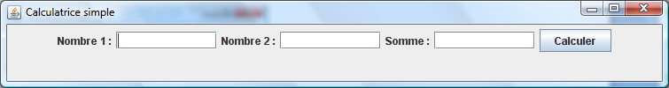
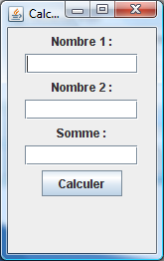
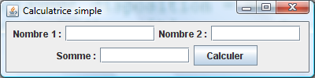
I. AWT et Swing – Les gestionnaires de disposition (FlowLayout)
Avec ce gestionnaire de disposition, les composants graphiques sont disposés en ligne dans la fenêtre. Les composants se suivent l’un l’autre temps qu’il y a de la place. Quand la ligne courante est pleine, on passe à la ligne suivante.
Si un utilisateur retaille la fenêtre, il risque de désorganiser son apparence.

Slide 12
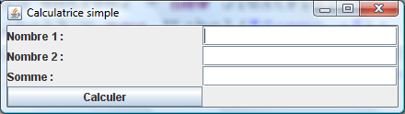
I. AWT et Swing – Les gestionnaires de disposition (GridLayout)
Le gestionnaire de disposition GridLayout permet d'organiser les composants graphiques en lignes et en colonnes.
On va ajouter les composants à des cellules imaginaires de cette grille.
Si les dimensions de l'écran sont modifiées, les cellules de la grille peuvent changer de taille, mais les positions relatives des composants de la fenêtre ne changent pas.
Notre calculatrice a 7 composants - 3 libellés, 3 champs textuels et 1 bouton. Nous pouvons les organiser selon une grille de 4 lignes sur 2 colonnes (il reste une cellule vide)

Slide 13
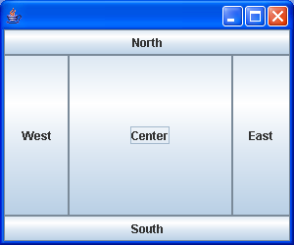
I. AWT et Swing – Les gestionnaires de disposition (BorderLayout)
Le gestionnaire de disposition BorderLayout partage la fenêtre en cinq zones : South (sud), West (ouest), North (nord), East (est) et Center (centre).
La région North est toujours en haut de la fenêtre, la région South en bas ; la région West est à gauche et la région East à droite.
Il n’est pas obligatoire de mettre des contrôles graphiques dans chacune des cinq zones.

Slide 14
I. AWT et Swing – Les gestionnaires de disposition (BoxLayout)
Le gestionnaire de disposition BoxLayout permet de disposer de multiples composants soit horizontalement (selon l'axe des X) ou verticalement (selon l'axe des Y).
Contrairement au gestionnaire FlowLayout, les contrôles ne changent pas de ligne quand la fenêtre est retaillée.
Avec BoxLayout, les contrôles peuvent avoir des tailles différentes (ce qui n'est pas possible avec GridLayout).

Slide 15
I. AWT et Swing – Les gestionnaires de disposition (GridBagLayout)
Le gestionnaire de disposition GridBagLayout est une grille évoluée, qui permet d'avoir des cellules de tailles différentes.
La classe GridBagLayout fonctionne en collaboration avec la classe GridBagConstraints (contraintes de la grille).
Les contraintes ne sont rien d'autre que des attributs de la cellule.
Toutes les contraintes d'une cellule doivent être positionnées avant de placer un composant dans la cellule.
Par exemple, l'un des attributs de contrainte appelé gridwidth permet de rendre une cellule plus large que d’ autres.
Lorsque l’on travaille avec une présentation de ce type (en grille composite), il faut d’abord créer une instance de l'objet contrainte puis donner une valeur à ses propriétés. Une fois ceci fait, on peut le composant à la cellule dans le conteneur.

Slide 16
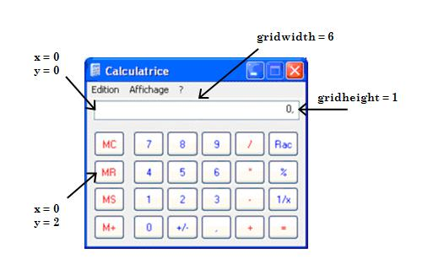
I. AWT et Swing – Les gestionnaires de disposition (GridBagLayout)

Slide 17
I. AWT et Swing – Les gestionnaires de disposition (CardLayout)
Imaginons une pile de cartes posées les unes sur les autres, de telle sorte qu'on ne puisse voir complètement que la carte du dessus.
Le gestionnaire de disposition CardLayout permet de créer un composant qui ressemble à un classeur à onglets.
Lorsque l’on clique sur un onglet, le contenu de l'écran change.
En fait, tous les panneaux nécessaires à cet écran sont déjà préchargés et se trouvent les uns au-dessus des autres. Quand l'utilisateur clique sur un onglet, le programme se contente de "mettre cette carte" au-dessus et rend les autres cartes invisibles.
La librairie Swing comporte un meilleur composant pour les fenêtres à onglet : le composant JTabbedPane.

Slide 18
I. AWT et Swing – Se passer des gestionnaires de disposition
Il n’est pas obligatoire d’utiliser un gestionnaire de disposition.
Il faudra alors à ce moment là préciser la position de chaque composant graphique sur le panel.
Dans ce cas, la classe doit annoncer explicitement qu'elle n'utilisera pas de gestionnaire de disposition. En Java, il y a le mot-clé spécial null signifie "n'a pas de valeur".
contenuFenêtre.setLayout(null);
On doit donc préciser les coordonnées du coin supérieur gauche, la largeur et la hauteur de chaque composant de la fenêtre. Cet exemple montre comment donner à un bouton une largeur de 40 pixels, une hauteur de 20 pixels et le placer à 100 pixels à droite et 200 pixels au-dessous du coin supérieur gauche de la fenêtre :
JButton monBouton = new JButton("Nouvelle partie");
monBouton.setBounds(100, 200, 40, 20);

Slide 19
I. AWT et Swing – Les composants graphiques
JFrame
FlowLayout
BoxLayout
BorderLayout
CardLAyout
GridbagLayout
JPanel
JCheckBox
JButton
JPanel
JScrollPane
JList
JTextField

Slide 20
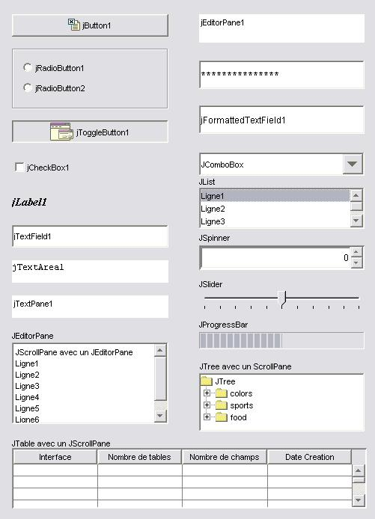
I. AWT et Swing – Les composants graphiques
JButton
JRadioButton
JToggleButton
JCheckBox
JLabel
JComboBox
JList
JSlider
JProgessBar
JTree
JSpinner
JTable
Composants de base de la
bibliothèque SWING

Slide 21
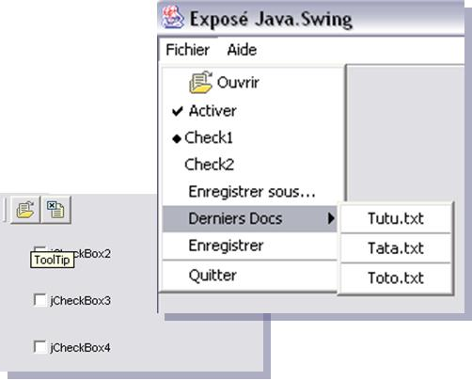
I. AWT et Swing – Les composants graphiques
JMenuBar
JMenu
JMenuItem
JCheckBoxMenuItem
JCheckBoxMenuItem
JToolBar
JToolTip
Menus, barre d’outil et tooltips de la
bibliothèque SWING

Slide 22
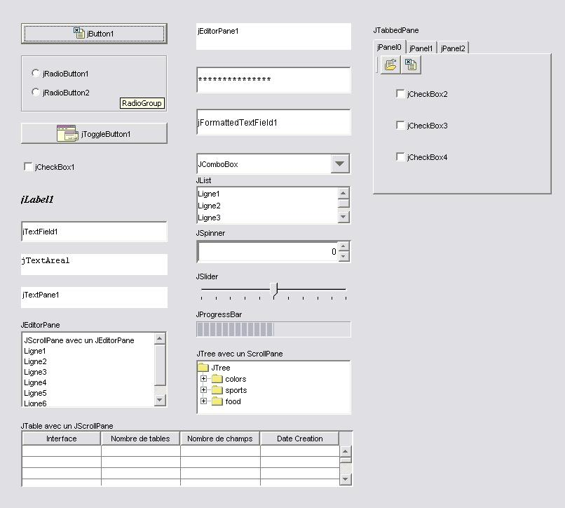
I. AWT et Swing – Les composants graphiques
JPasswordField
JTextField
JTextArea
JTextPane
JEditorPane
Composants texte de la
bibliothèque SWING

Slide 23
I. AWT et Swing – Les composants graphiques
JTextComponent
JTextField
JTextArea
JEditorPane
JPasswordField
JTextPane
Légende:
Simple ligne
Ordinaire
Stylé
Multi lignes

Slide 24
I. AWT et Swing– Les composants graphiques
JOptionPane
JDialog
JTabbedPane
JSplitPane
JScrollPane
JFrame
JInternalFrame
JDesktopPane
Containers de la
bibliothèque SWING

Slide 25
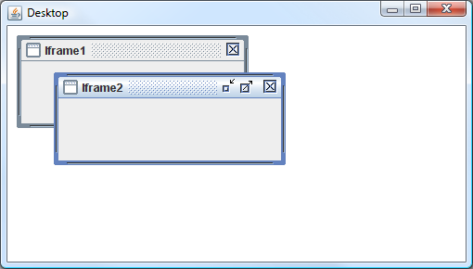
I. AWT et Swing– Le container JDesktopPane
La classe JDesktopPane, associée à la classe JInternalFrame, permet de réaliser des applications «multi-documents».
Une application multi-documents est une application pouvant avoir plusieurs fenêtres incluses dans une fenêtre principale.
Pour réaliser ceci, il faut :
Que le contentPane de la fenêtre principale soit une instance de la classe JDesktopPane, ou d’une sous-classe
Que les fenêtres internes soient des instances de JInternalFrame ou de sous-classes
Ajouter des instances de JInternalFrame à l’instance du JDesktopPane

Slide 26
I. AWT et Swing – Le container JDesktopPane (la classe DesktopManager)
La classe DesktopManager est responsable de la gestion des fenêtres internes d'un JDesktopPane.
Exemple : iconifier toutes les fenêtres internes d’un JDesktopPane
DesktopManager dm = getJDesktopPane().getDesktopManager();
JInternalFrame[] t = getJDesktopPane().getAllFrames();
For (int i = 0 ; i<t.length ; ++i)
{
dm.iconifyFrame(t[i]);
}

Slide 27
I. AWT et Swing – Le container JDesktopPane
Méthodes de la classe JDesktopPane:
Méthodes | Descriptions
JInternalFrame [] getAllFrames() | Retourne un tableau contenant toutes les fenêtres internes
JInternalFrame getSelectedFrame() | Retourne la fenêtre interne sélectionnée
void setSelectedFrame(JInternalFrame f) | La fenêtre f est la fenêtre sélectionnée (active)
DesktopManager getDesktopManager() | Retourne le DeskTopManager
void setDesktopManager(DesktopManager dm) | Affecte le DeskTopManager

Slide 28
I. AWT et Swing – Les classes Container et JComponent
La plupart des composants graphiques Swing héritent directement de la classe javax.swing.JComponent qui elle-même hérite de la classe java.awt.Container.
Les composants graphiques Swing partagent donc des méthodes communes grâce à ces héritages:
setBorder () qui spécifie une bordure autour du composant
setTooltip() qui spécifie l’affiche d’une info-bulle lors du survol du composant
registerKeybordNavigation() qui autorise l’usage du clavier, en plus de la souris, pour naviguer dans les contrôles
setBound () ; setPreferredSize() ; setMinimumSize() ; setMaximumSize() ; SetAlignementX() ; setAlignementY() qui déterminent les placements du contrôle
…

Slide 29
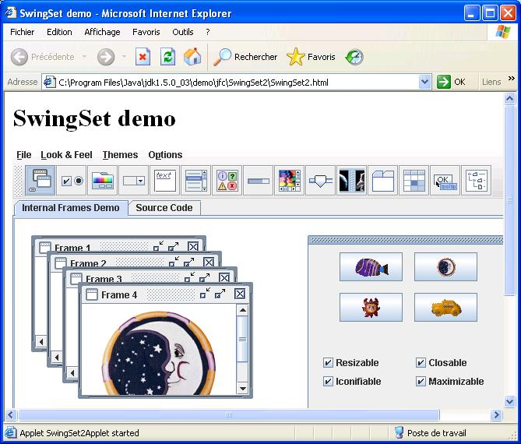
I. AWT et Swing – Démonstration
Java est accompagné d'une excellente application de démonstration qui présente tous les composants Swing disponibles en action.
Elle se trouve dans le répertoire demo\jfc\SwingSet2 du répertoire d'installation de la JDK.

Slide 30
II. La gestion des événements – Les listeners
Toute application Java peut être confrontée à divers événements : un clic sur un bouton dans une fenêtre, un survol de la souris, etc.
Chaque composant graphique d'une fenêtre peut émettre des événements.
Pour réagir aux actions d’un utilisateur, l’application doit enregistrer ses composants graphiques auprès de récepteurs (event listeners).
En Java, tous ces récepteurs sont en fait des interfaces.
Déclenche les actions appropriées
bouton

Slide 31
II. La gestion des événements– Les listeners
Classe MonApplicationGraphique
Méthode Main()
Composant Jbutton monBouton
…
monBouton.addActionListener( )
Interface ActionListener
Méthode actionPerformed();
Classe EvenementsSurLesBoutons
Méthode actionPerformed()
{
code lié à l’événement du clic sur un bouton
}
Objet de la classe
EvenementsSurLesBoutons
(récepteur)

Slide 32
II. La gestion des événements– Les classes internes (rappel)
Une classe interne est déclarée à l'intérieur d'une autre classe.
Elle peut donc accéder aux attributs et méthodes membres de la classe externe.
Il existe:
les classes internes statiques qui ne peuvent accéder dès lors qu’aux attributs et méthodes statiques de la classe externe.
les classes internes non statiques qui peuvent accéder aux attributs et méthodes statiques de la classe ainsi qu'aux attributs et méthodes de l'objet.
Une telle classe interne peut-être déclarée de manière globale dans l'objet, elle sera accessible par l'ensemble des méthodes de l'objet.
Elle peut aussi être déclarée de manière locale à une méthode de l'objet.
Elle sera alors accessible depuis cette seule méthode.

Slide 33
II. La gestion des événements – Les classes internes (rappel)
public class ClasseExterne
{
class ClasseInterne
{
}
}
La compilation du fichier ClasseExterne.java produit deux fichiers compilés :
ClasseExterne.class (contient la classe ClasseExterne uniquement )
ClasseExterne$ClasseInterne.class (contient la classe ClasseInterne)

Slide 34
II. La gestion des événements – Les classes internes (rappel)
Depuis la classe interne, dans le cas où plusieurs attributs ou méthodes portent le même nom dans la classe interne et la classe externe, le pointeur this seul désigne l'instance de la classe interne, tandis que le pointeur this précédé du nom de la classe externe désigne l'instance de la classe externe.
public class ClasseExterne
{
private int compteur = 10;
class ClasseInterne
{
private int compteur = 0;
public void count()
{
this.compteur++; // -> 1
ClasseExterne.this.compteur--; // -> 9
}
}
}

Slide 35
II. La gestion des événements– Les listeners (Les classes internes)
Chaque récepteur est donc un objet d'une classe qui implémente une
interface particulière de type listener.
En tant que programmeur, il faut créer un objet listener et l'enregistrer avec le composant qui envoie l'événement.
Cet enregistrement se fait par appel à une méthode du type addXXXListener() du composant envoyant l'événement, où XXX représente le type d'événement qu'on écoute.
Toute notre logique des événements va se trouver dans une classe listener.
Lorsqu'on crée une telle classe, la seule restriction est qu'elle doit implémenter l'interface appropriée.
On pourrait créer une classe globale, mais on est ici dans un cas où les classes internes sont assez utiles, non seulement parce qu'elles fournissent un groupement logique de nos classes listener à l'intérieur des classes de l’application, mais aussi parce que le fait qu'un objet d'une classe interne garde une référence à son objet parent fournit une façon élégante d'appeler des classes et des sous-systèmes.

Slide 36
II. La gestion des événements – Les listeners (Les classes internes)
Classe MonApplicationGraphique
Méthode Main()
Composant Jbutton monBouton
…
monBouton.addActionListener( )
Objet de la classe
EvenementsSurLesBouton
(récepteur)
Classe interne EvenementsSurLesBoutons
Méthode actionPerformed()
{
code lié à l’événement du clique sur un bouton
}
Interface ActionListener
Méthode actionPerformed();

Slide 37
II. La gestion des événements – Les listeners (Les classes internes anonymes)
Une autre manière de procéder est d’utiliser une classe interne mais anonyme.
C’est-à-dire que cette classe interne n’aura pas de nom car elle sera créée à la volée au moment de leur instanciation.
On s’en sert généralement pour implémenter une interface.
En l’occurrence ici ce qui nous intéresse est d’implémenter l’interface ActionListener.
La syntaxe (un peu particulière) sera la suivante:
monBouton.addActionListener (new ActionListener()
{
public void actionPerformed(ActionEvent e)
{
/*actions liées au click sur le bouton*/
}
}
);
Classe interne anonyme

Slide 38
II. La gestion des événements – Les listeners (Les classes internes anonymes)
Classe MonApplicationGraphique
Méthode Main()
Composant Jbutton monBouton
…
monBouton.addActionListener (
Classe interne anonyme
Méthode actionPerformed()
{
code lié à l’événement du clic sur un bouton
}
)
Interface ActionListener
Méthode actionPerformed();

Slide 39
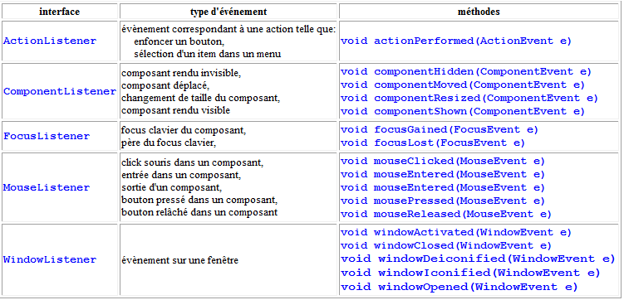
II. La gestion des événements
Ci-dessous la liste des interfaces, des types d’événements qu’elles permettent de gérer et les méthodes qu’elles définissent

